Slide 1

Диагностика уровня актуального развития детей раннего возраста
ГБУ СО «Центр психолого-педагогической,
медицинской и социальной помощи «Ладо»
Наталья Александровна Бугулова
учитель-логопед
«Центр психолого-педагогической,
медицинской и социальной помощи «Ладо»

Slide 2
ГБУ СО «Центр психолого-педагогической,
медицинской и социальной помощи «Ладо»
1. Шкала KID-R
для оценки развития ребёнка в возрасте от 0 до 16 месяцев.
2. Шкала RCDI-2000 Опросник, позволяющий определить развитие ребёнка от 1,5 до 3, 5 лет.

Slide 3
ГБУ СО «Центр психолого-педагогической,
медицинской и социальной помощи «Ладо»
Шкала KID
252 пунктов, разделенных на 5 областей:
-когнитивная,
-движения,
-язык,
-самообслуживание,
-социальная.
Шкала RCDI-2000
216 вопросов, охватывающих 6 ключевых областей развития:
-понимание речи,
-мелкая моторика
-крупная моторика,
-социальные навыки,
-самообслуживание.

Slide 4
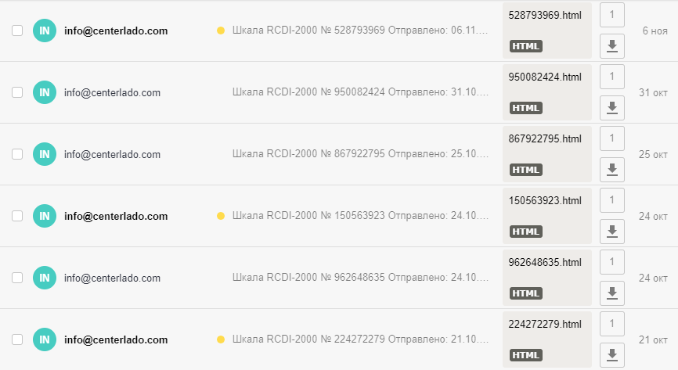
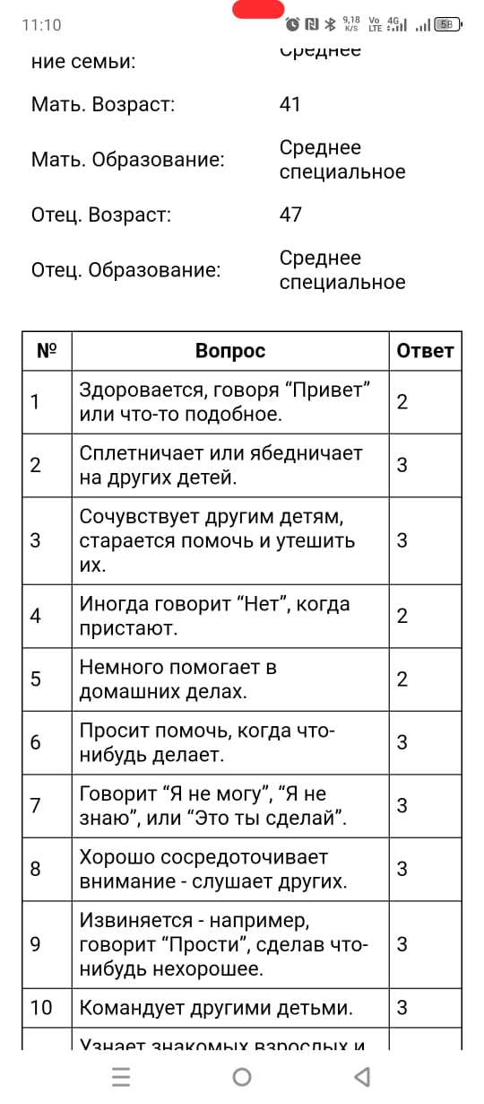
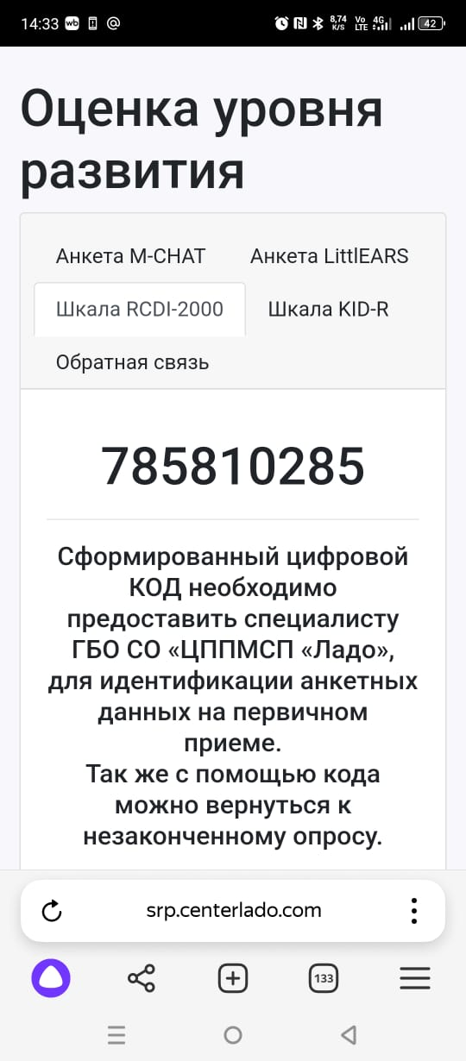
ГБУ СО «Центр психолого-педагогической,
медицинской и социальной помощи «Ладо»

Slide 5
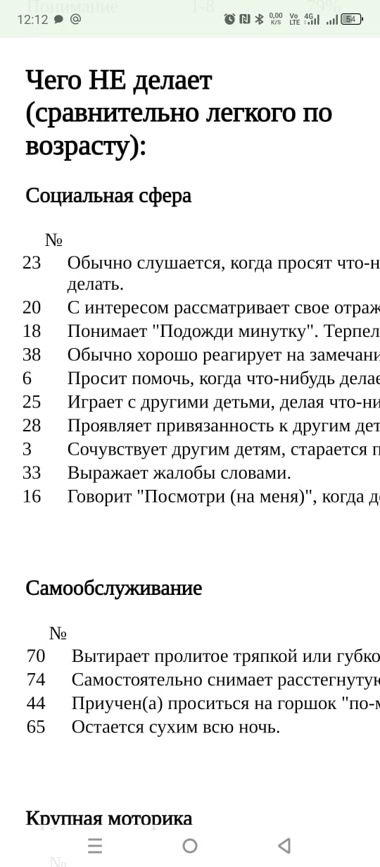
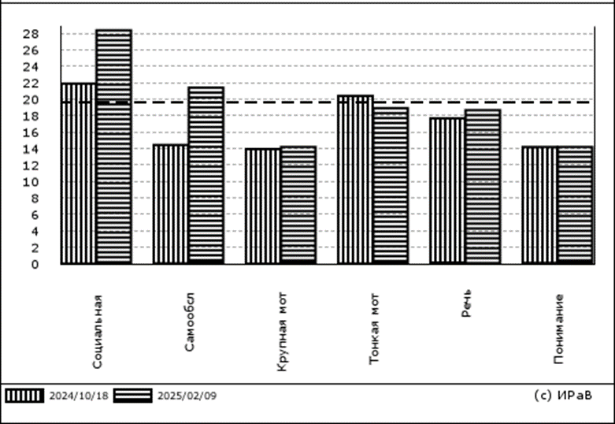
ГБУ СО «Центр психолого-педагогической,
медицинской и социальной помощи «Ладо»
Родился 21/06/2023
Тестирован 09/02/2025 в возрасте 1 г. 7 мес.
Социальная сфера 2-4
Самообслуживание 1-9
Крупная моторика 1-2 (слегка отстаёт)
Тонкая моторика 1-7
Речь 1-6
Понимание 1-2 (слегка отстаёт)
Ребёнок слегка отстает в областях, отмеченных выше. Через 4-6 мес. снова проверьте развитие сына.

Slide 6
ГБУ СО «Центр психолого-педагогической,
медицинской и социальной помощи «Ладо»
Анкета M-CHAT – анкета для детей в возрасте от 16 до 30 месяцев, направленная на оценку способов коммуникации и взаимодействия.
Тест, который во всем мире называется М-CHAT — модифицированный скрининговый тест на аутизм для детей раннего возраста, применяется с 16 до 30 месяцев. Тест направлен на выявление детей, которые нуждаются во внимательной диагностике сложностей в развитии, в том числе диагностике, направленной на выявление симптомов аутизма.

Slide 7
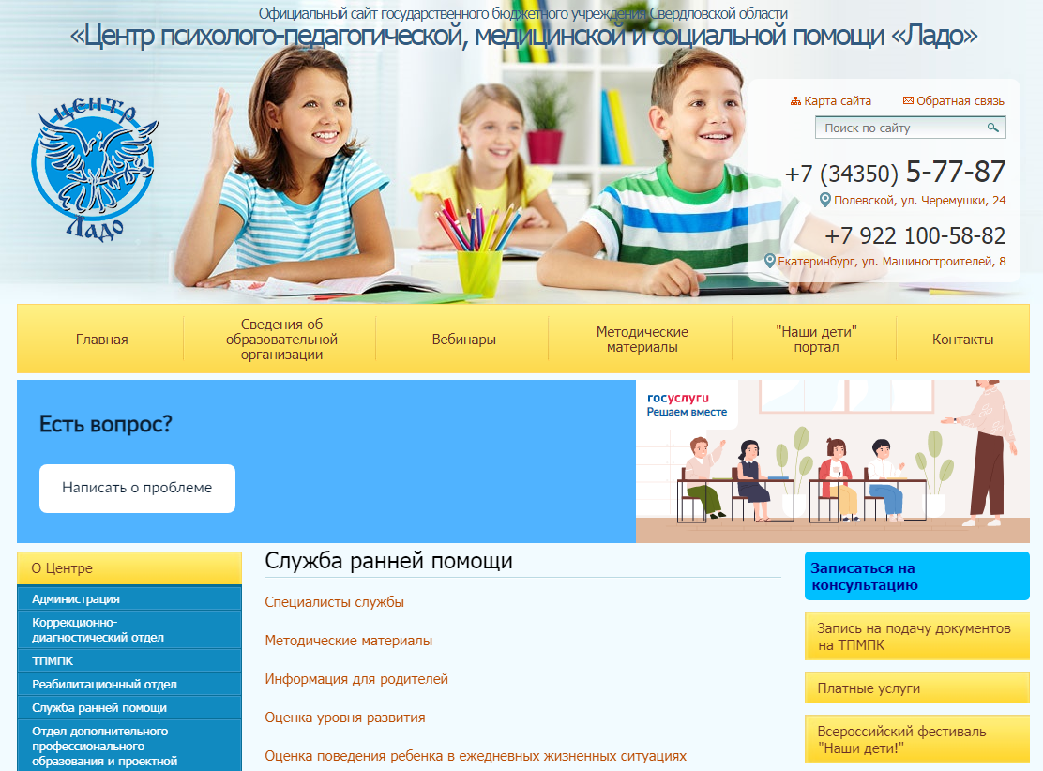
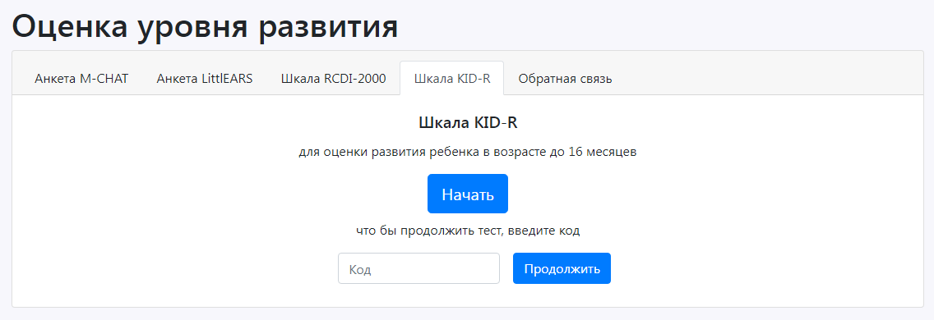
ГБУ СО «Центр психолого-педагогической,
медицинской и социальной помощи «Ладо»
Вкладка «Служба ранней помощи»
Оценка
уровня развития

Slide 8
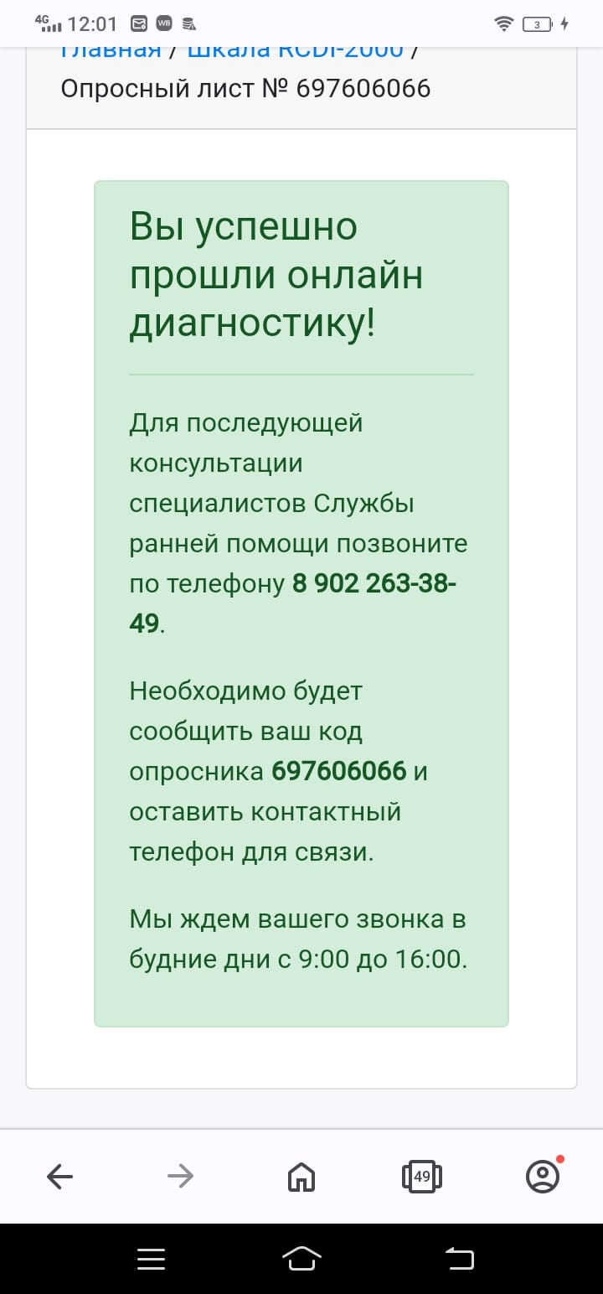
ГБУ СО «Центр психолого-педагогической,
медицинской и социальной помощи «Ладо»

Slide 9


